Slide 1
DEFENSA ORAL — EVALUACIÓN PARCIAL N°1
Diseño de Arquitectura
de Microservicios
4 INDICADORES
DE DEFENSA
Servicio Público de Salud RedNorte
Dominique Cofre | Marco Parra | Héctor Peña | Luis Inostroza
DSY1106 — Abril 2026

Slide 2
ESTRUCTURA DE LA DEFENSA
01
Contexto Caso RedNorte
La institución, el problema y por qué microservicios
02
Patrones de arquitectura
Combinaciones, diagramas y utilidad en RedNorte
03
Escalabilidad
Crecimiento y adaptación de la arquitectura
04
Sostenibilidad a largo plazo
Impacto técnico, operativo y ambiental
05
Evaluación ética y técnica
Responsabilidad y alineación con el cliente

Slide 3
Contexto: Servicio Público de Salud RedNorte
INDICADOR 01
La Institución
Problemas en cifras
Red de salud pública en la zona norte del país:
1 Hospital de alta complejidad
3 Hospitales comunitarios
12 Centros de atención primaria
+2.800 funcionarios
Misión: Garantizar acceso oportuno, equitativo y de calidad a la atención de salud.
Visión: Red de salud moderna y eficiente que utilice tecnología para reducir tiempos de espera.
Sistemas actuales: Registros independientes por centro, gestión manual con planillas, sin integración entre hospitales ni centros primarios y sistemas que no se comunican entre si.
42.000
Pacientes en lista de espera
18+
Meses de espera en especialidades
12-18%
Citas canceladas sin reasignar
72%
Pacientes sin información de su estado en la lista

Slide 4
¿Por qué microservicios y no un sistema monolítico?
El problema de RedNorte tiene partes que cambian a velocidades distintas y necesitan crecer de forma independiente.
Monolito
Microservicios
Cambiar una parte arriesga romper el resto.
Todo escala junto, aunque solo falle una cosa.
Si cae el sistema, cae todo.
Difícil de mantener cuando crece.
Cada parte evoluciona y escala sola.
Si cae MS Notificaciones, la lista sigue funcionando.
En horas pico solo escala MS Reasignación.
Equipos distintos mantienen partes distintas.
VS

Slide 5
INDICADOR 02
Patrones de Arquitectura
Seleccionados
Combinaciones, diagramas y utilidad en el contexto de RedNorte
Arquitectura
Hexagonal
Repository +
Factory Method
Event-Driven
+ Kafka
Circuit
Breaker
API Gateway
+ BFF

Slide 6
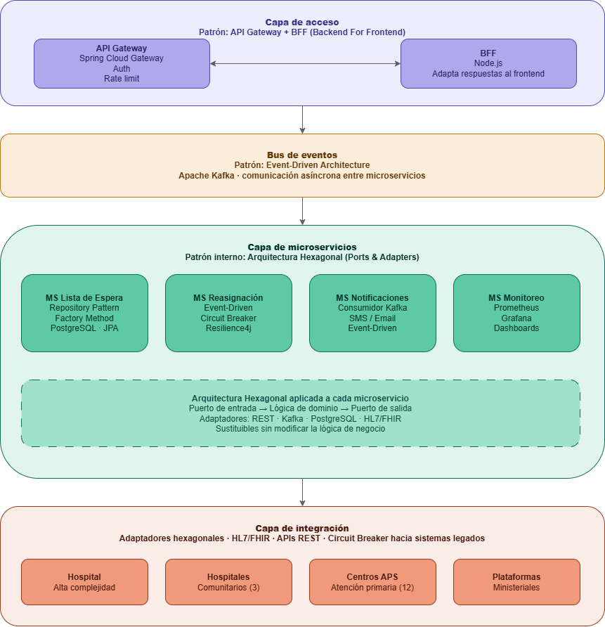
Diagrama de Patrones de Arquitectura
Combinaciones, diagramas y utilidad en el contexto de RedNorte

Slide 7
Cómo se combinan los patrones
Puerto entrada
Factory Method
Repository
REST recibe
la cancelación
Identifica tipo
CIRUGIA
Actualiza estado
en PostgreSQL
Kafka publica
Circuit Breaker
Notificaciones
CupoLiberado
al bus
Protege llamada
al hospital
SMS al siguiente
paciente
Resultado: cupo reasignado en menos de 30 segundos vs. días del proceso manual

Slide 8
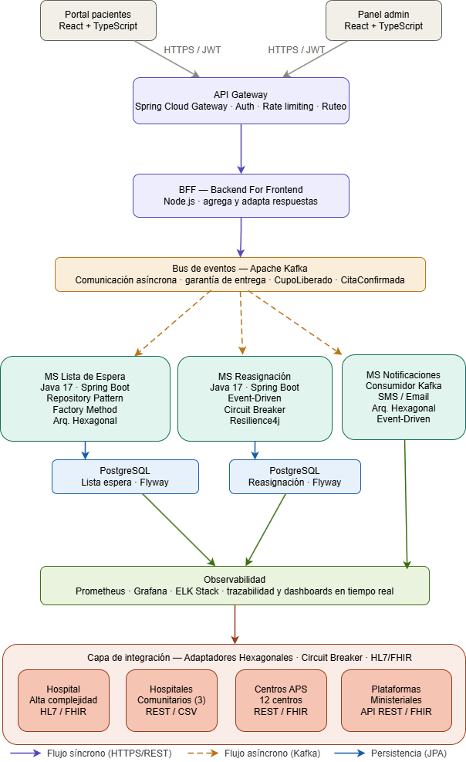
Diagrama Arquitectura de flujo
Combinaciones, diagramas y utilidad en el contexto de RedNorte

Slide 9
Utilidad de cada patrón en RedNorte
Hexagonal
Cambiar HL7 por FHIR sin tocar lógica clínica
Factory Method
Crea fichas con reglas distintas por tipo de atención: cirugía, consulta, urgencia
Repository
Guarda, busca y actualiza fichas en PostgreSQL sin que el dominio sepa de SQL
Event-Driven + Kafka
CupoLiberado notifica al siguiente paciente en <30s sin acoplar los MS
Circuit Breaker
Si el hospital legado falla 5 veces, corta la conexión y devuelve respuesta alternativa
API Gateway + BFF
Gateway valida y rutea. BFF junta múltiples respuestas en una sola para el frontend

Slide 10
INDICADOR 03
Escalabilidad del Sistema
Capacidad de crecimiento y adaptación de la arquitectura
2→6
<200ms
∞
réplicas en hora pico
(Kubernetes HPA)
tiempo de respuesta
bajo demanda alta
nuevos centros sin
rediseño arquitectónico

Slide 11
Cómo escala la arquitectura
Kubernetes HPA
Database per Service
Apache Kafka
Lunes 8-10 AM: alta demanda
MS Reasignación: 2 → 6 réplicas automático
Sin intervención manual
Respuesta siempre bajo 200ms
Cada MS tiene su propio PostgreSQL
42.000 → 100.000 registros: solo escala esa BD
No afecta a MS Reasignación ni Notificaciones
Desacoplamiento total
Maneja millones de eventos por segundo
5 nuevos centros: solo agregar productores
Sin cambio arquitectónico
Escalado horizontal nativo
Escenario concreto: si el Ministerio replica la solución en otra región, solo se agregan instancias en Kubernetes. La arquitectura no cambia.

Slide 12
INDICADOR 04
Sostenibilidad a
Largo Plazo
Impactos técnicos, operativos y ambientales de la arquitectura propuesta
Técnica
Operativa
Ambiental
Hexagonal: reemplazar componentes sin tocar el negocio
Kubernetes escala si crecen pacientes o centros
Cero papel, menos viajes, servidores optimizados

Slide 13
Impacto en el entorno: antes vs después
ANTES
DESPUÉS
Planillas impresas, gestión manual
Pacientes viajan al hospital a preguntar
Servidores al 100% siempre encendidos
Duplicidad de registros entre centros
Horas médicas perdidas por cancelaciones
Sistema no puede crecer con nuevos centros
Todo digital, portal web + notificaciones
Pacientes consultan desde su celular
Kubernetes escala solo cuando hay demanda
Registro único centralizado, sin duplicidad
Reasignación automática en menos de 30s
Escala horizontalmente a nuevas regiones
→

Slide 14
INDICADOR 05
Evaluación Ética
y Técnica
Responsabilidad, equidad y alineación con las necesidades del cliente
Priorización
justa
Transparencia
algorítmica
Sin sesgo
discriminatorio
Leyes
chilenas

Slide 15
Decisión técnica → impacto ético
Factory Method — criterios fijos
→
Elimina favoritismos. Priorización uniforme para los 42.000 pacientes
Circuit Breaker — respuesta alternativa
→
Ningún paciente pierde su turno por falla técnica de sistemas externos
Portal web + derechos ARCO
→
Cumple Ley 20.584. El paciente conoce y controla su información
Log inmutable de auditoría 5 años
→
Transparencia y rendición de cuentas pública ante la autoridad sanitaria
Mínimo privilegio por microservicio
→
Cumple Ley 19.628. Datos clínicos solo visibles para quien los necesita

Slide 16
En síntesis
Cada patrón resuelve
un problema real de RedNorte
Hexagonal + Factory → Priorización estandarizada y sistemas intercambiables
Event-Driven + Kafka → Reasignación de cupos en menos de 30 segundos
Circuit Breaker → Resiliencia ante caídas de sistemas legados
Gateway + BFF → Transparencia para el 72% sin información
Docker + Kubernetes → Escalabilidad automática bajo demanda
Cumple Ley 19.628 y Ley 20.584 | Sostenibilidad técnica, operativa y ambiental

